Slide 1

Seguridad en Programación
Generalitat de Catalunya
Departament d’Ensenyament
Institut Esteve Terradas i Illa
Departament d’Informàtica

Slide 2
Problemas en la falta de seguridad
Accesos ilegales
Modificaciones ilegales de las BBDD
Captura del tráfico por red
Falta de garantías de datos críticos
Timos y estafas
Incumplimiento de normativa LOPD
Falta de garantías por parte del cliente

Slide 3
Que debemos proteger
Computación
Bancos de datos (ficheros y BBDD)
Comunicaciones

Slide 4
Como proteger la computación
Control de acceso de usuarios y control de permisos de acceso por parte del programa
Protección de la zona de memoria donde se ejecuta el código
Incluir la seguridad en el diseño de la aplicación

Slide 5
Como proteger los BBDD y ficheros
No permitir el acceso sin pasar por el programa
Control de permisos de acceso por parte del programa
Encriptación/cifrado de datos
Registro de accesos: auditoria
Registro de transacciones

Slide 6
Como proteger las comunicaciones
Todos los datos críticos deben enviarse encriptados o por canales seguros
Programar encriptación/cifrado datos que se envían por canales no seguros
Usar herramientas del sistema para generar canales seguros de comunicación (VPN, SSL, IPSEC, SSH, etc.)

Slide 7
Control de usuarios
El programa debe incluir una gestión de usuarios y grupos.
Todos los usuarios tienen un código de usuario exclusivo e identificativo asignado
Los usuarios pertenecen a grupos según los roles en el programa
Los grupos tienen permisos de operaciones asignados.

Slide 8
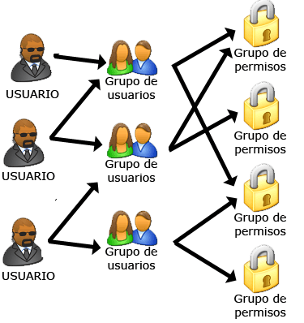
Control de usuarios

Slide 9
Control de usuarios
¿Como implementarlo?
Lista de usuarios
Lista de grupos con la asignación de usuarios
Lista de operaciones
Permisos: típicamente R, W, sin acceso
Matriz de permisos que se puede modificar y se comprueba cada vez que se hace la operación.

